Slide 1



الأستاذة : ابتهاج عيسى السعيد

Slide 2




Slide 3



الأستاذة : ابتهاج عيسى السعيد

Slide 4

الفصل الرابع
التداخل و الحيود
التداخل
الحيود

Slide 5
الأهداف
تفسر تكون نمط تداخل بإسقاط الضوء على شقين
تحسب الأطوال الموجية للضوء من أنماط التداخل
تطبق النمذجة على التداخل في الأغشية الرقيقة
المفردات:
أهداب التداخل
الضوء غير المترابط
الضوء المترابط
الضوء الأحادي اللون
التداخل في الأغشية الرقيقة

Slide 6
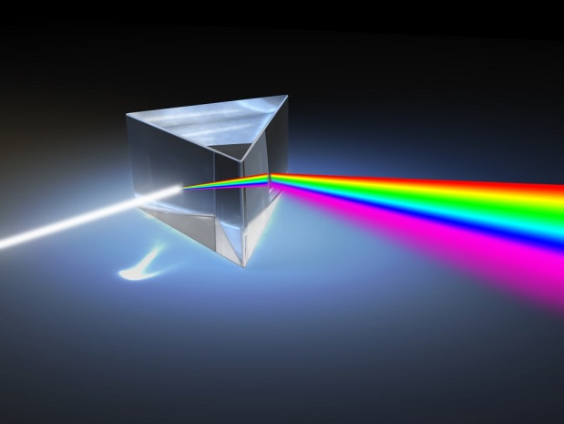
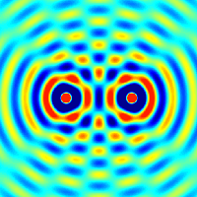
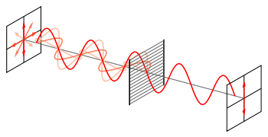

هناك خصائص عامة تصف جميع أنواع الموجات
وهي الانعكاس والانكسار والتداخل والحيود والاستقطاب والخاصية الأخيرة وهى الاستقطاب صفة للموجات المستعرضة فقط ولا تحدث في حالة الموجات الطولية.
إن للضوء سلوكاً موجياً يحيد عندما يمر بحافة
كما تفعل موجات الماء والموجات الصوتية .

Slide 7
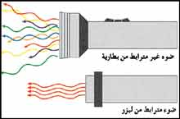
الضوء غير مترابط : وهو الضوء ذو مقدمة موجية غير متزامنة لأن تردد موجات الضوء كبير جداً فإن الضوء غير المترابط لا يظهر لك متقطعاً أو غير مترابط .

Slide 8
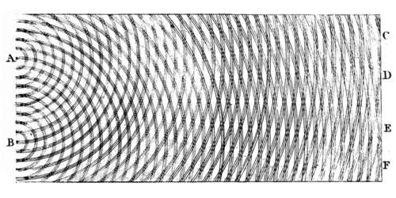
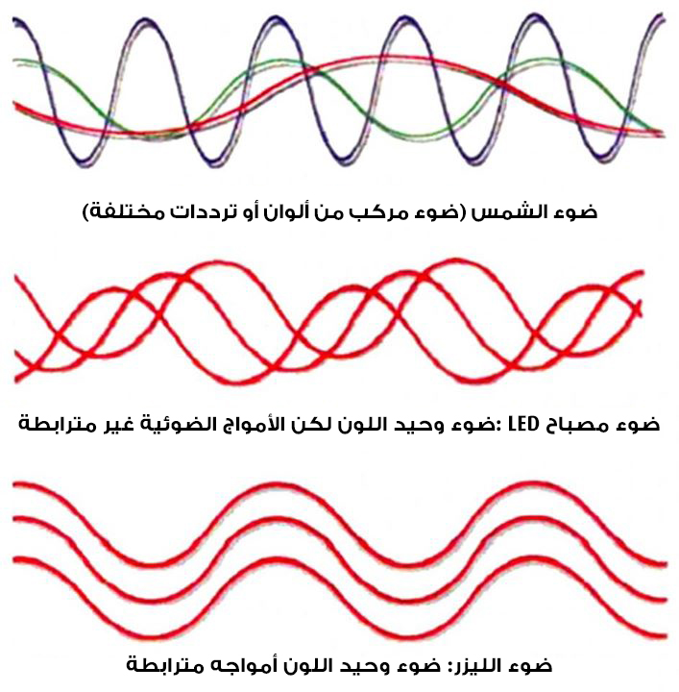
تداخل الضوء المترابط (المتزامن)
الضوء المترابط : هو الضوء الناتج عن تراكب ضوئي مصدرين أو أكثر مشكلاً مقدمات موجة منتظمة .

Slide 9
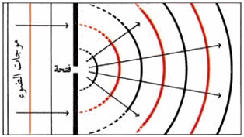
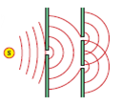
الحيــود هو انحراف الموجات عن اتجاه انتشارها الأصلي حول حافة الحاجز أو حول حافتي فتحة صغيرة لا تقتصر ظاهرة الحيود على نوع معين من الموجات .

Slide 10
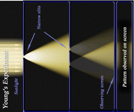
تجربة يونغ : تكون حزم من ضوء أحادي اللون (له طول موجي فقط)
نتيجة التداخل البناء والتداخل الهدام للموجات الضوئية الصادرة من الشقين .
الهدف من تجربة يونغ إثبات أن للضوء خصائص موجية

Slide 11
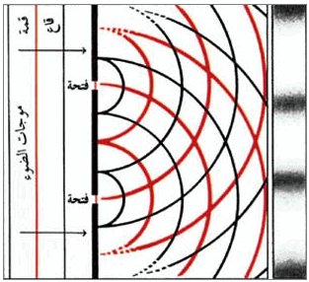
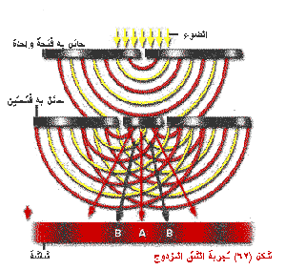
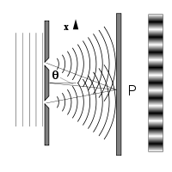
تتكون الحزم نتيجة التداخل البناء والتداخل الهدام للموجات الضوئية الصادرة من الشقين في الحاجز..
أهداب التداخل : نمط مكون من حزم مضيئة وأخرى معتمة .

Slide 12


ملاحظـــــات
أ) عند استخدام ضوء وحيد اللون(ضوء له طول موجي واحد فقط)
1- ينتج عن التداخل البناء حزمة ضوئية مركزية مضيئة (هدبا مضيئة) بلون معين عند الشاشة ،
2- تتناقص شدة إضاءة الأهداب المضيئة كلما ابتعدنا عن الهدب المركزي..
3- ينتج على كل جانب حزما مضيئة أخرى تفصلها فراغات متساوية تقريبا وعرضها متساوي .
4- توجد أهداب معتمة بسبب التداخل الهدام..
5- مواقع حزم التداخل البناء والهدام تعتمد على الطول الموجي..

Slide 13
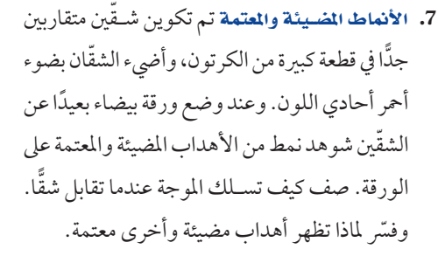
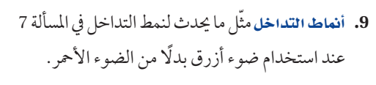
التطبيق p:110

Slide 14

ملاحظـــــات
ب) عند استخدام ضوء أبيض
1- يسبب التداخل ظهور أطياف ملونة بدلا من الأهداب المضيئة والمعتمة..
2- تتداخل الأطوال الموجية جميعها تداخلا بناء في الهدب المركزي المضيء ، وهذا ما يجعله أبيضا دائما..
3- مواقع الأهداب الملونة الأخرى تنتج عن تراكب أهداب التداخل الناتجة عن تداخل الأطوال الموجية لكل لون منفصل تداخلا بناءً.

Slide 15


الواجب
سؤال24 صفحة 124
الأستاذة : ابتهاج عيسى السعيد

Slide 16

الواجب
سؤال24 صفحة 124
للحصول على نمط تداخل دقيق المعالم

Slide 17
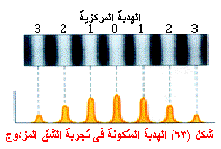

تداخل الشق المزدوج
ينفذ الجزء المترابط من الضوء فقط من خلال الشق الصغير ( عللي ) لصغر لشق و ضيقه
يحيد الضوء بواسطة الشق فتتولد مقدمات موجات أسطوانية
تصل مقدمات الموجة إلى الحاجز الثاني ذو الشقين متفقين في الطور ( عللي ) بسبب تماثل مقدمات الموجة الاسطوانية
ويحدث للموجات تداخل بناء أو هدام إعتماداً على العلاقة بين طوريهما

Slide 18


تداخل الشق المزدوج
التطبيق p:124
تزداد سعة الموجه و تقل شدة إضاءتها
https://phet.colorado.edu/sims/html/wave-interference/latest/wave-interference_en.html

Slide 19
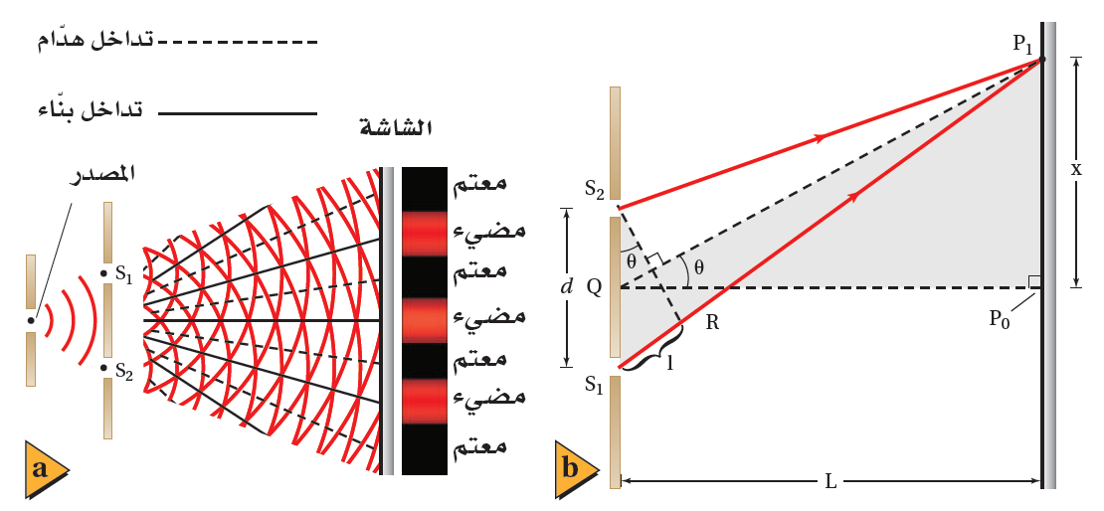
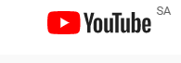
قياس الطول الموجي للضوء
عند قياس الطول الموجي للضوء في الشكل المقابل نجد...
تتداخل الموجتان تداخلا بناء على الشاشة لتكوين الهدب المركزي المضيء عند النقطة p لأن للموجتين الطور نفسه ، وتقطعان المسافة نفسها...
يوجد تداخل بناء عند الهدب المضيء على جانبي الحزمة المركزية ، لأن P1S1 أطول من P2S2 بمقدار طول موجي واحد λ...
https://www.youtube.com/watch?v=4-Uf_ldrK0k&list=PL7feus1xSFOipzhpSgtX0K_58IjZaKDtE&index=2

Slide 20

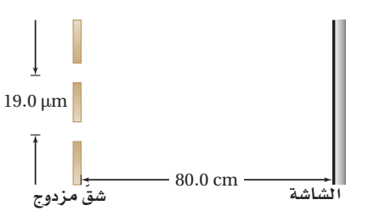
لإيجاد الطول الموجي في تجربة شقي يونج نستخدم العلاقة :
x d
λ =
L
X
d
L
حيث أن :
X المسافة بين هدبتين d المسافة بين الشقين
الطول الموجي λ المسافة بين الشقين والشاشة L

Slide 21

ملاحظــــــــات...
* لم تقبل النتائج التي توصل إليها يونج إلا بعد إثباتها من علماء آخرين...
* فلقد اقترح العالم جين فريسنل حلا رياضيا للطبيعة الموجية للضوء من خلال مسابقة ...
* وبين إحدى الحكام واسمه سيمون بويسون أنه إذا كان اقتراح فريسنل صحيحا فسوف تتكون بقعة مضيئة عند مركز جسم دائري مُضاء بضوء مترابط...
* وأثبت حكم آخر اسمه جين آرجو وجود تلك البقعة...

Slide 22
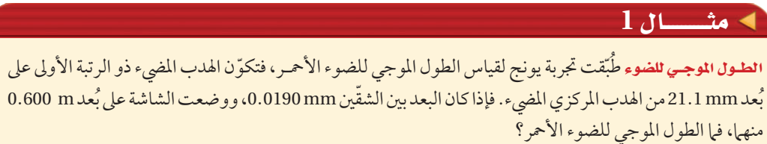

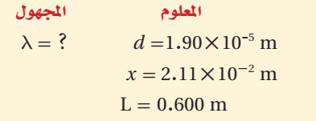
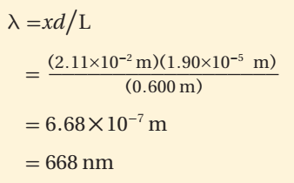
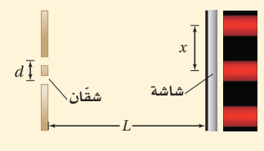
10 ⁻³ m ×0.019
10 ⁻³ ×21.1

Slide 23
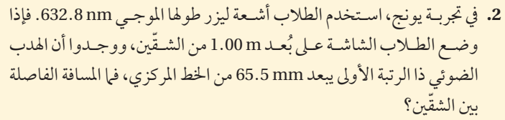
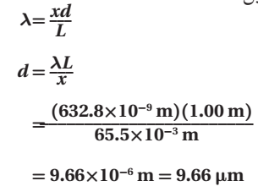
التطبيق p:105

Slide 24
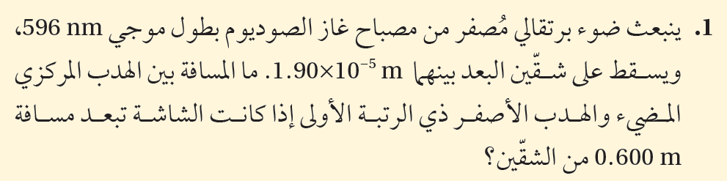
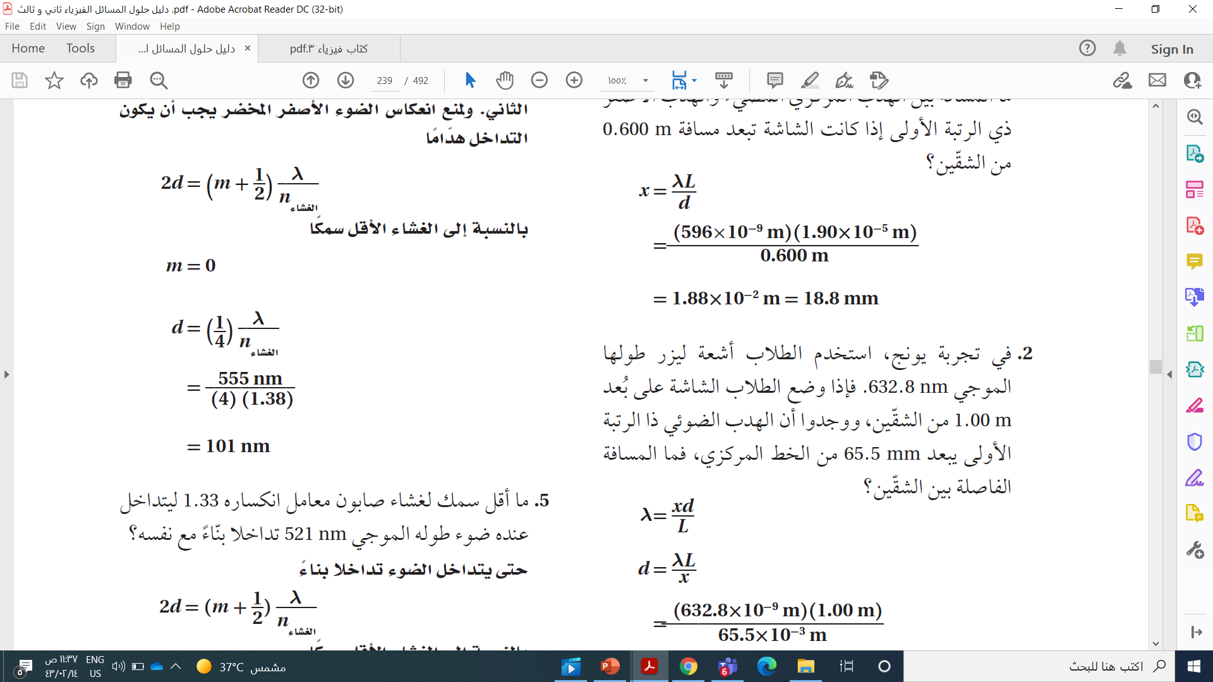
التطبيق p:105
= 0.0188 m

Slide 25
الواجب
سؤال34 صفحة 125
الأستاذة : ابتهاج عيسى السعيد

Slide 26
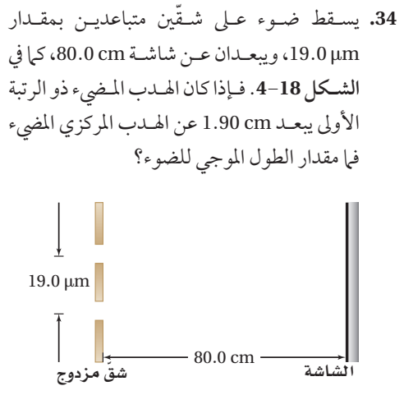
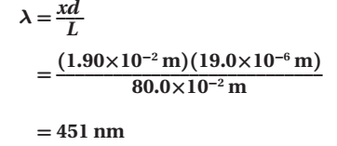

Slide 27
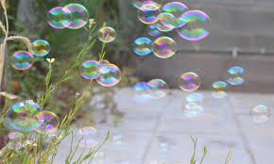
التداخل في الأغشية الرقيقـــــة

Slide 28
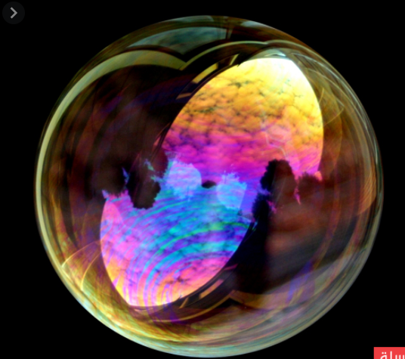
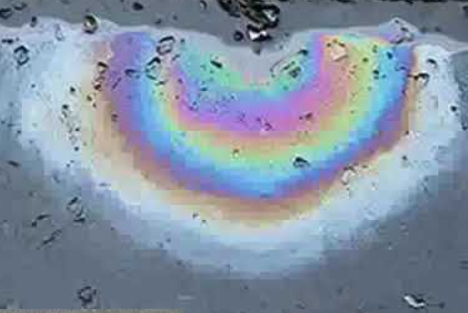

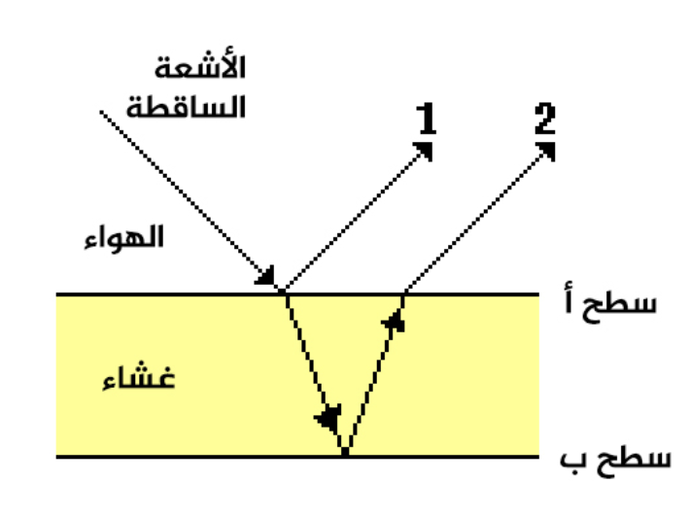

التداخل في الاغشية الرقيقة
قراءة
كتاب الطالبة صفحة
106
أكملي المنظم التالي ؟
أمثلة
فقاعة الصابون
غشاء زيتي فوق الماء
تعريفه
هي ظاهرة تكون ألوان الطيف الضوئي على الأغشية الرقيقة نتيجة التداخل البناء والهدام للموجات الضوئية المنعكسة عن الغشاء الرقيق
جناحي فراشة المورفو

Slide 29
من خلال مقطع الفيديو اجيبي الأسئلة التالية :
كيف تتكون ألوان الطيف في الأغشية الرقيقة ؟
متى يحدث التداخل البناء و التداخل الهدام ؟
ما علاقة سمك الغشاء بالطول الموجي للضوء ؟
1- نتيجة تداخل الموجات الضوئية المنعكسة
2- عندما يتوافق الطول الموجي مع سمك الغشاء
3- تتفق الموجات المنعكسة في الطور
يتكون التداخل البناء عندما تتفق الموجات المنعكسة في الطور
و الهدام عندما تختلف في الطور
لكل لون طول موجي خاص به يظهر على الغشاء حسب سمكه

Slide 30

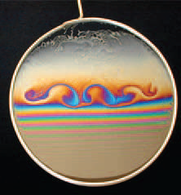
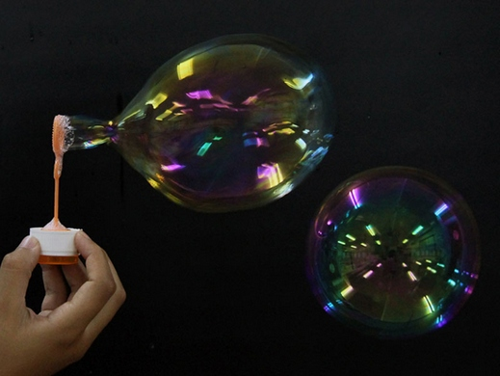
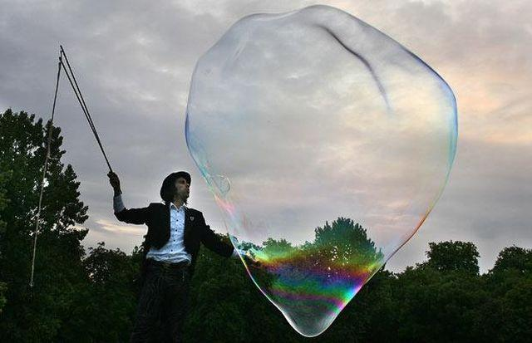
* عند حمل غشاء الصابون رأسيا ، فإن وزنه يجعله عند القاع أكبر سمكا من قمته ويتغير السمك تدريجيا من القمة إلى القاع..

Slide 31
تعزيز اللون
كيف نجعل انعكاس الضوء أحادي اللون معزز ؟ (أي شدة اضاءة أكبر)
يحدث عندما يكون للموجتين المنعكستين الطور نفسه بالنسبة لطول موجي محدد
إذا كان سمك الغشاء رقيق جدا
بحيث لا ينتج تداخلا بناء لأي طول موجي من ألوان الضوء فإن الغشاء يبدو معتما
إذا كان سمك الغشاء d يساوي
d = λ/ 4n
بدلالة الطول الموجي للضوء في الهواء
إذا كان سمك الغشاء d يساوي d= λ/4
بدلالة الطول الموجي للضوء في الغشاء

Slide 32



كيف يتكون نمط تداخل أزرق اللون في فراشة المورفو ؟

Slide 33

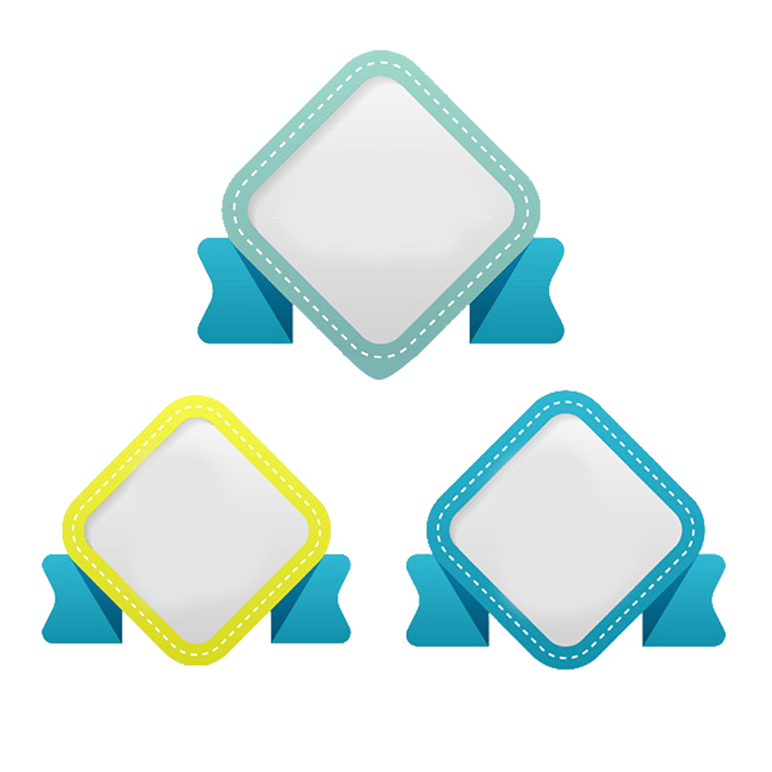
التداخل في الاغشية الرقيقة
موجة
مقلوبة
معامل انكسار
من
أقل الى أكبر
العوامل
المؤثرة
موجة
غير مقلوبة
انقلاب
الطور
سمك
الغشاء
معامل انكسار
من
أكبر الى أقل

Slide 34
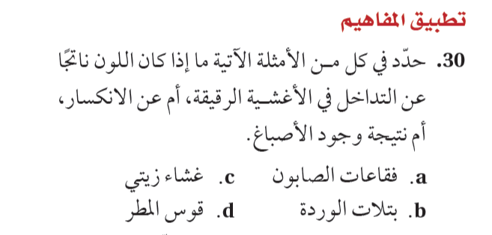





تقويم مرحلي
كتاب الطالبة
صفحة 124
الانكسار
تداخل الاغشية الرقيقة
الأصباغ

Slide 35
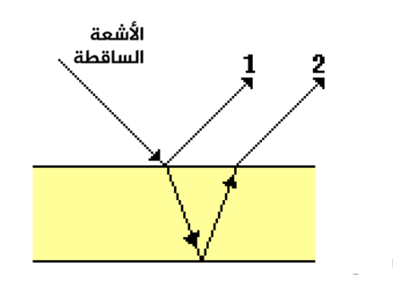

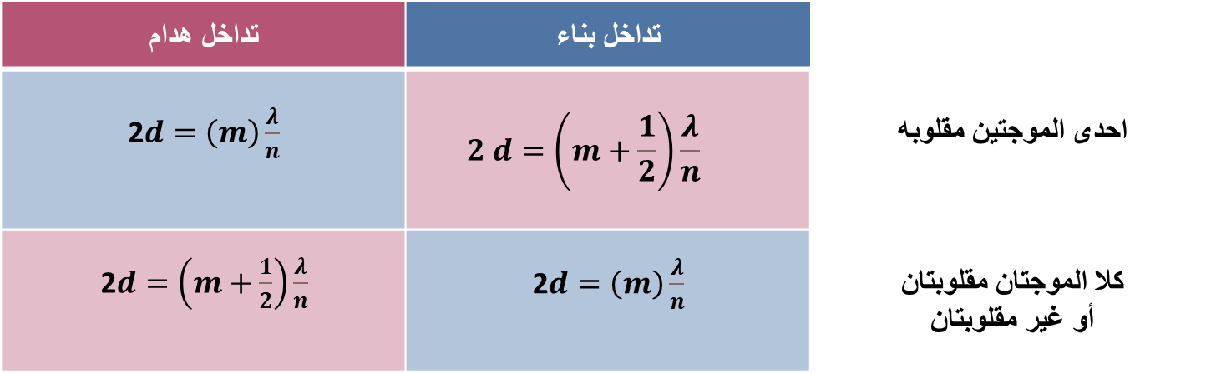
استراتيجية حل المسائل
 | تداخل بناء | تداخل هدام
احدى الموجتين مقلوبه | $$2 d=\left(m+\frac{1}{2}\right)\frac{λ}{n}$$ | 2$d=\left(m\right)\frac{λ}{n}$
كلا الموجتان مقلوبتان أو غير مقلوبتان | 2$d=\left(m\right)\frac{λ}{n}$ | 2$d=\left(m+\frac{1}{2}\right)\frac{λ}{n}$
ملاحظة :
أقل سمكاً :

Slide 36
هل كلا الموجتان مقلوبة ام أحداهما في الأمثلة التالية
فقاعة صابون
غشاء زيت على زجاج
مقلوبة
غير مقلوبة
مقلوبة
هواء 1
هواء
مقلوبة
بلاستيك 1.83
زيت
زجاج 1.52
زجاج
معامل الانكسار | ماء | هواء | زيت | زجاج
معامل الانكسار | 1.33 | 1.0003 | 1.45 | 1.55

Slide 37
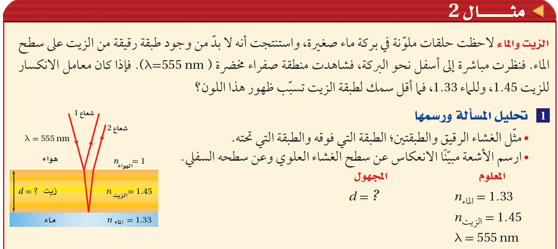

Slide 38
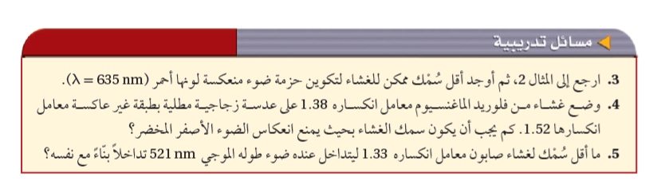
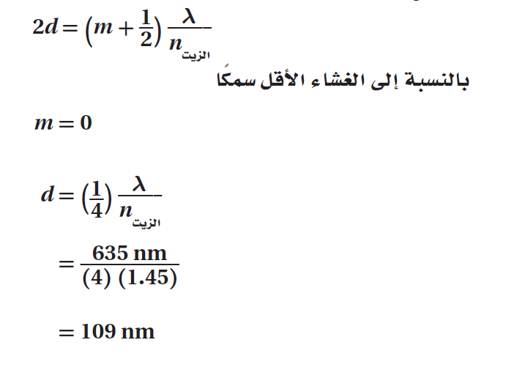
تطبيق
كتاب الطالبة
صفحة 109

Slide 39
الواجب
سؤال 5 صفحة 109
سؤال6 و 10 صفحة 110
الأستاذة : ابتهاج عيسى السعيد

Slide 40
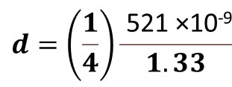
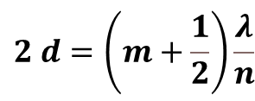
$$2 d=\left(m+\frac{1}{2}\right)\frac{λ}{n}$$
كتاب الطالبة
صفحة 109
$$d=\left(\frac{1}{4}\right)\frac{\text{ 521 }\text{×}\text{10}\text{−}\text{9}}{1.33}$$
تحليل المسألة :
n=1.33
λ= 521 ×10⁻⁹
d?
m=0 أقل سمك
d= 97.93 ×10⁻⁹ m
d= 97.93 nm

Slide 41
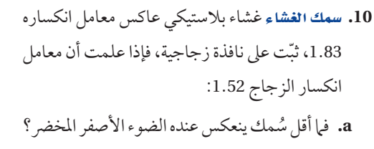
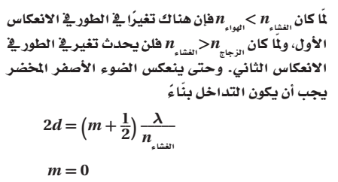
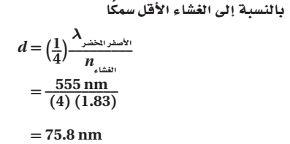
كتاب الطالبة
صفحة 110

Slide 42
